Slide 1


Slide 2
장바구니

Slide 3


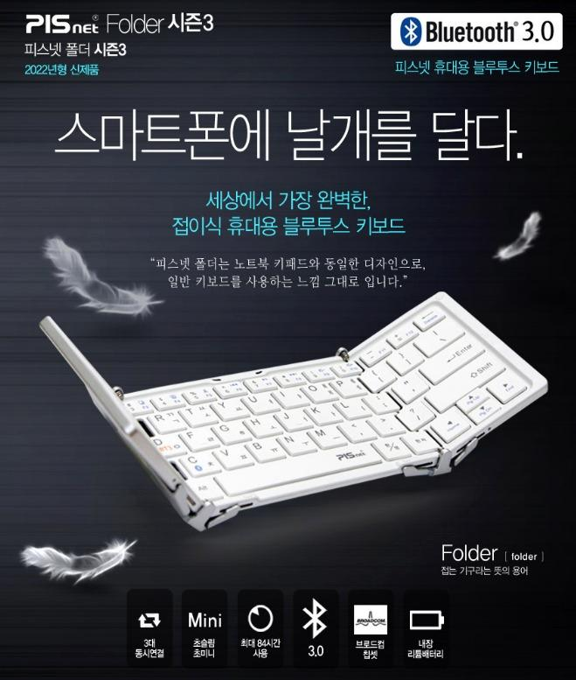

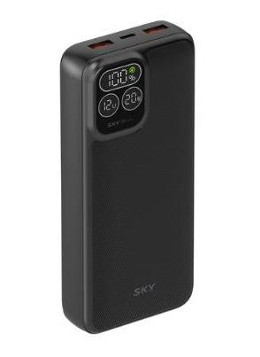
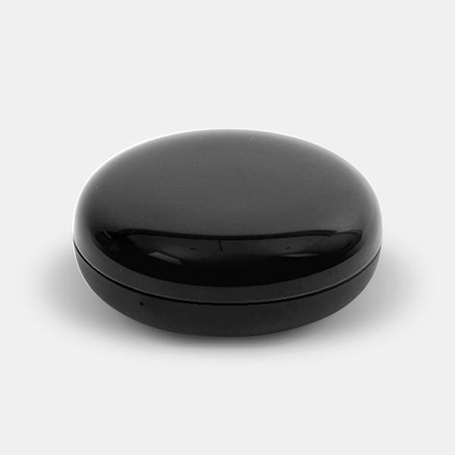
장바구니_일반구매사
홈 > 장바구니
화면설명
일반구매사 장바구니 화면
1 | 장바구니 타이틀 : 메뉴 경로 표시
2 | 멀티 장바구니 : 최대 4개까지 생성가능
3 | 장바구니 설정 : 설정팝업으로 이동(9p 참조)
4 | 공사정보 : 공사정보를 선택하여 호출 - 선택 버튼: 팝업으로 이동(6p 참조) - 팝업에서 공사정보 등록/관리 한다.
5 | 배송지 선택 : 선택 버튼을 클릭하여 호출 - 선택 팝업으로 이동(8p 참조) - 팝업에서 배송지 등록/관리 한다. - 등록된 배송지(배송정보,배송주소)를 선택하여 호출한다. - 배송지를 선택하면 배송지에 있는 인수자와 인수자 전화번호가 입력되고 수정가능 함.
6 | 상품목록 액션버튼 : (9p 참조) - 선택상품삭제 : 삭제 얼럿 팝업 호출 - 장바구니변경 : 장바구니 선택 팝업호출 - 엑셀 다운로드 : 장바구니 목록 엑셀로 다운로드되어 로컬PC로 저장 - 견적서출력 : 견적서 팝업 호출
7 | 상품정보 : 상품목록과 동일한 정보 호출 - 이미지, 상품명, 규격, 제조사, 상품코드, 표준납기일, 최소구매수량
8 | 주문정보 : 상품별 주문정보 확인/설정 - 공급사 : 목록에서 선택한 공급사 표시 - 판매금액 : 판매금액표시 - 구매수량 : 목록에서 선택한 수량표시 되며, 수량을 변경할 수 있음. 조장상품은 입력칸 밑에 길이 단위 표시. - 납기희망일 : Default 로 표준납기일이 표시되며, 날짜를 변경할 수 있음(달력 레이어팝업) - 주문요청사항 : 직접 입력할 수 있음
9 | 추가상품인 경우는 수량을 변경할 수 없음(마스터 상품 수량 변경 시 자동 변경) 수량 클릭시 tooltip 호출 tooltip : 화면 설계 참조
10 | 구매정보 : 구매사, 주문자, 감독자 표시 - 주문자 주문자명, 주문자 연락처는 2줄 처리
11 | 신용구매 한도 및 잔액 표시
12 | 주문금액 상세내역: 선택된 상품 총 주문금액 표시 - 공급가+부가세 포함 금액 표시
13 | 주문신청 : 버튼 클릭시 주문신청 팝업 호출 - 전체상품 주문 : 모든 상품 주문신청 - 선택상품 주문 : 선택한 상품만 주문신청
1
홈 > 장바구니
2
기본 장바구니
장바구니 1
장바구니 2
장바구니 3
장바구니 4
3
공사명 및 배송지 저장
10
4
구매사 | 테스트법인001>테스트사업장
주문자 | 김주문 010-2222-3333
감독자(승인자) | 김감독
* 공사(주문)명
주문요청사항
주문사유
첨부파일 |  | 첨부파일1.doc X | 첨부파일2.doc X | 첨부파일3.doc X
선택
[202411 서울 강북구]_강북도시 철도공사
(선택) 공급사에 요처하실 내용을 입력해 주십시오
(선택) 주문 시 남길 이력을 입력해 주십시오
자재 신용 구매 한도 | 700,000,000원
신용구매 잔액 (채무/주문 금액 제외) | 400,700,000원
등록
5
11
* 배송지
* 인수자 |  | * 인수자 전화번호
선택
34173 [택배] 대전 유성구대로 719번지길 43 5층 513호
김인수
010-1234-1245
12
장바구니 상품 (선택한 상품 수 : 2개)
6
선택상품 삭제
장바구니 변경
엑셀 다운로드
견적서 출력
주문금액 상세내역
7
8
 | 상품정보 |  | 주문정보
 |  | 휴대용 3단접이식 블루투스 키보드 세 ᠁ 규격 : 피스넷, 3단접이식, 블루투스, 89*146*16(mm) 제조사 : 주식회사 팬택씨앤아이엔지 ᠁ 표준납기일 : 5 영업일 최소구매수량 : 10 개 상품코드 : 2217836 | 공급사 판매금액 구매수량 납기희망일 상품요청사항
 |  | 고속 충전 보조배터리 (20000mAh) 규격 : 스카이필 PD20 LCD 디스플레이 고속 충전 보조배터리 20000mAh 22.5W 제조사 : 주식회사 팬택씨앤아이엔지 ᠁ 표준납기일 : 5 영업일 최소구매수량 : 10 개 상품코드 : 2217836 | 공급사 판매금액 구매수량 납기희망일 상품요청사항
 |  | 스마트리모컨허브 규격 : GKW-IR021, IoT리모컨, IR방식, 무선랜, 스마트폰연결, 작동거리:8m 제조사 : 주식회사 팬택씨앤아이엔지 ᠁ 표준납기일 : 5 영업일 최소구매수량 : 10 개 상품코드 : 2217836 | 공급사 판매금액 구매수량 납기희망일 상품요청사항
공급가 | 7,561,818 원
부가세 | 756,182 원
안전
옵션
물류
오케이플라자
40,660 원
주문금액 | 8,318,000 원
1개
변경
전체상품 주문신청
선택상품 주문신청
2,000 X 2
2024-10-21 ㅣ
13
안전
추가
오케이플라자
40,660 원
1개
9
2024-10-21 ㅣ
추가상품은 수량을 변경할 수 없습니다.
옵션
오케이플라자
선택하신 상품(총 10개)을 주문 하시겠습니까?
40,660 원
1개
변경
2024-10-21 ㅣ
확인
취소

Slide 4
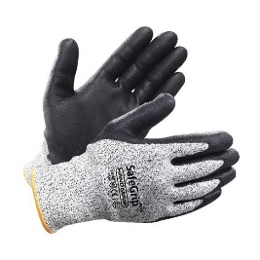
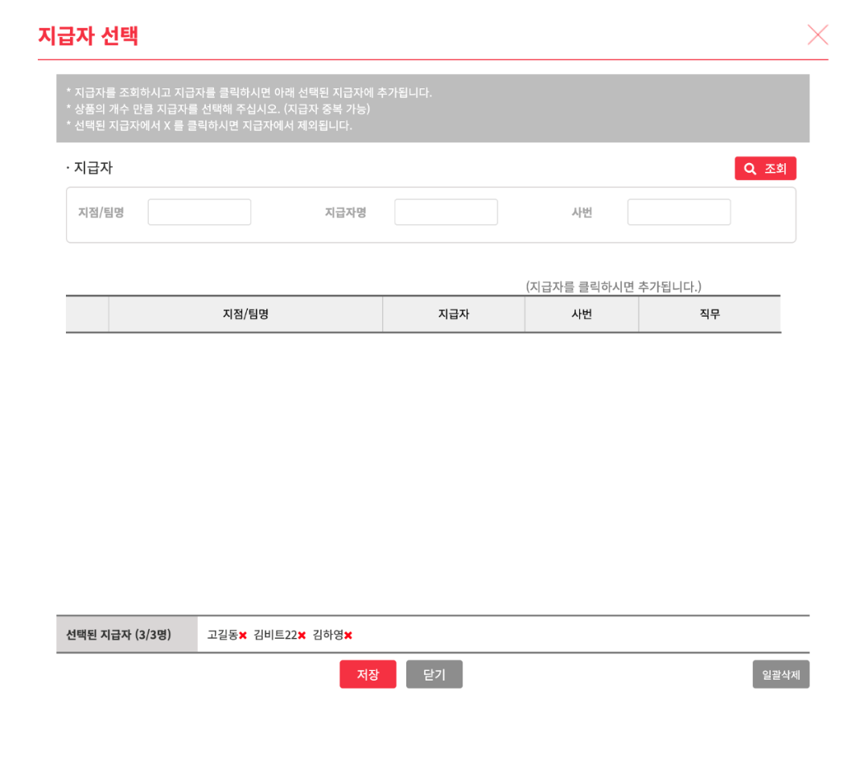
장바구니_홈앤서비스
홈 > 장바구니
화면설명
홈앤서비스 장바구니 화면
1 | 장바구니 타이틀 : 메뉴 경로 표시
2 | 멀티 장바구니 : 최대 4개까지 생성가능
3 | 장바구니 설정 : 설정팝업으로 이동(9p 참조)
4 | 공사정보 : 공사정보를 선택하여 호출 - 선택 버튼 : 팝업으로 이동(6p 참조) - 팝업에서 공사정보 등록/관리 한다. - 홈앤서비스에서 주문사유는 필수 입력 사항
5 | 선택 버튼 : 배송지 정보를 선택하여 호출 - 선택 팝업으로 이동(8p 참조) - 팝업에서 배송지 등록/관리 한다. - 등록된 배송지(배송정보,배송주소)를 선택하여 호출한다. - 배송지를 선택하면 배송지에 있는 인수자와 인수자 전화번호가 입력되고 수정가능 함.
6 | 상품목록 액션버튼 : (9p 참조) - 선택상품삭제 : 삭제 얼럿 팝업 호출 - 장바구니변경 : 장바구니 선택 팝업호출 - 엑셀 다운로드 : 장바구니 목록 엑셀로 다운로드되어 로컬PC로 저장 - 견적서출력 : 견적서 팝업 호출
7 | 상품정보 : 상품목록과 동일한 정보 호출 - 이미지, 상품명, 규격, 제조사, 상품코드, 표준납기일, 최소구매수량
8 | 주문정보 : 상품별 주문정보 확인/설정 - 공급사 : 목록에서 선택한 공급사 표시 - 판매금액 : 판매금액표시 - 구매수량 : 목록에서 선택한 수량표시 되며, 수량을 변경할 수 있음. 조장상품은 입력칸 밑에 길이 단위 표시. - 납기희망일 : Default 로 표준납기일이 표시되며, 날짜를 변경할 수 있음(달력 레이어팝업) 주문요청사항 : 직접 입력할 수 있음
9 | 추가상품인 경우는 수량을 변경할 수 없음(마스터 상품 수량 변경 시 자동 변경) 수량 클릭시 tooltip 호출 tooltip : p4 화면 설계 참조
10 | 지급자 선택 field는 아래 조건에 노출한다. - 운영사 > 코드관리 > HNS_SAFETY_RECEIVE 에 등록된 상품 지급자 : 선택 팝업 호출(기존 프로세스 유지) - 홈앤서비스 안전 상품인 경우만 필요함 팝업화면에서 지급자를 선택하여 입력 다수지급자 선택: ＇홍길동 외 3명” 으로 표시
11 | 사업장 상태정보 표시(기존 프로세스 유지)
12 | 구매정보 : 구매사, 주문자, 감독자(자재/공구 승인자, 안전승인자) 표시 수량 클릭시 tooltip 호출 tooltip : p4 화면 설계 참조
13 | 각 파트 (자재/공구/안전) 의 남은 예산을 표시 - 구매수량이 변경되거나 선택한 상품 수가 변경되는 경우 잔여예산이 자동 계산됨
14 | 주문금액 : 선택된 상품 총 주문금액 표시 - 장바구니 상품의 파트별(자재/공구/안전) 합계 금액을 표시 - 공급가 금액 표시(부가세 제외)
15 | 주문신청 : 버튼 클릭시 주문신청 팝업 호출 - 전체상품 주문 : 모든 상품 주문신청 - 선택상품 주문 : 선택한 상품만 주문신청
1
홈 > 장바구니
2
기본 장바구니
장바구니 1
장바구니 2
장바구니 3
장바구니 4
3
장바구니 내용 저장
11
4
* 주문이 제한된 사업장 입니다.
* 여신이 초과된 사업장 입니다.
* 사업장 관리자(김담당) 에게 문의해 주세요.
* 공사(주문)명
주문요청사항
* 주문사유
첨부파일 |  | 첨부파일1.doc X | 첨부파일2.doc X | 첨부파일3.doc X
선택
[202411 서울 강북구]_강북도시 철도공사
(선택) 공급사에 요처하실 내용을 입력해 주십시오
12
구매사 | 테스트법인001>테스트사업장
주문자 | 김주문 010 2222 3333
자재,공구 승인자 | 김승인
안전 승인자 | 안전보건팀
(필수) 주문 시 남길 이력을 입력해 주십시오
등록
5
* 배송지
* 인수자 |  | * 인수자 전화번호
선택
34173 [택배] 대전 유성구대로 719번지길 43 5층 513호
김인수
010-1234-1245
13
장바구니 상품 (선택한 상품 수 : 2개)
6
선택상품 삭제
장바구니 변경
엑셀 다운로드
견적서 출력
잔여 예산
7
8
자재 | 40,660,000 원
공구(분기 예산 기준) | 40,660,000 원
안전 | 40,660,000 원
 | 상품정보 |  | 주문정보
 |  | 휴대용 3단접이식 블루투스 키보드 세 ᠁ 규격 : 피스넷, 3단접이식, 블루투스, 89*146*16(mm) 제조사 : 주식회사 팬택씨앤아이엔지 ᠁ 표준납기일 : 5 영업일 최소구매수량 : 10 개 상품코드 : 2217836 | 공급사 판매금액 구매수량 납기희망일 주문요청사항
 |  | 고속 충전 보조배터리 (20000mAh) 규격 : 스카이필 PD20 LCD 디스플레이 고속 충전 보조배터리 20000mAh 22.5W 제조사 : 주식회사 팬택씨앤아이엔지 ᠁ 표준납기일 : 5 영업일 최소구매수량 : 10 개 상품코드 : 2217836 | 공급사 판매금액 구매수량 납기희망일 주문요청사항
 |  | 베임방지장갑 (사이즈M) 규격 : 핸드맥스, 세이프그립플러스 / M size 제조사 : 주식회사 팬택씨앤아이엔지 ᠁ 표준납기일 : 5 영업일 최소구매수량 : 1 개 상품코드 : 2217665 | 공급사 판매금액 구매수량 납기희망일 주문요청사항 지급자 선택
옵션
물류
오케이플라자
40,660 원
14
주문금액 상세내역
변경
자재 | 5,726,000 원
공구 | 8,866,000 원
안전 | 4,726,000 원
2024-10-21 ㅣ
추가
오케이플라자
주문금액 | 18,318,000 원
40,660 원
전체상품 주문신청
선택상품 주문신청
1개
9
2024-10-21 ㅣ
15
안전
물류
오케이플라자
40,660 원
변경
2024-10-21 ㅣ
10
홍길동외 3명
선택

Slide 5
장바구니_OK Safety
홈 > 장바구니
화면설명
OK Safety 장바구니 화면
1 | 장바구니 타이틀 : 메뉴 경로 표시
2 | 멀티 장바구니 : 최대 4개까지 생성가능
3 | 장바구니 설정 : 설정팝업으로 이동(9p 참조)
4 | 산업안전보건관리 : 버튼을 선택하여 호출 - 선택 버튼 : 팝업으로 이동(7p 참조) - 팝업에서 산업안전보건관리 등록/관리 한다. - 등록된 산업안전보건관리(공사명,공사기간)를 선택하여 호출한다. 팀명 field는 아래 조건 만족시 노출한다. 조건 - OKSafety 장바구니 - 코드관리 > SAF_SKB_TEAM의 사업장코드를 사용하는 사업장의 사용자일 경우 호출값 : 코드관리 > 사업장코드(코드1) 하위의 팀명(코드2) 목록 호출 SKB사용자는 산업안전보건관리가 아닌 공사정보 선택을 해야한다.(일반구매사와 동일)
5 | 선택 버튼 : 배송지 정보를 선택하여 호출 - 선택 팝업으로 이동(8p 참조) - 팝업에서 배송지 등록/관리 한다. - 등록된 배송지(배송정보,배송주소)를 선택하여 호출한다. - 배송지를 선택하면 배송지에 있는 인수자와 인수자 전화번호가 입력되고 수정가능 함.
6 | 상품목록 액션버튼 : (9p 참조) - 선택상품삭제 : 삭제 얼럿 팝업 호출 - 장바구니변경 : 장바구니 선택 팝업호출 - 엑셀 다운로드 : 장바구니 목록 엑셀로 다운로드되어 로컬PC로 저장 - 견적서출력 : 견적서 팝업 호출
7 | 상품정보 : 상품목록과 동일한 정보 호출 - 이미지, 상품명, 규격, 제조사, 상품코드, 표준납기일, 최소구매수량
8 | 주문정보 : 상품별 주문정보 확인/설정 - 공급사 : 목록에서 선택한 공급사 표시 - 판매금액 : 판매금액표시 - 구매수량 : 목록에서 선택한 수량표시 되며, 수량을 변경할 수 있음. 조장상품은 입력칸 밑에 길이 단위 표시. - 납기희망일 : Default 로 표준납기일이 표시되며, 날짜를 변경할 수 있음(달력 레이어팝업) - 주문요청사항 : 직접 입력할 수 있음
9 | 추가상품인 경우는 수량을 변경할 수 없음 수량 클릭시 tooltip 호출 tooltip : 화면 설계 참조
10 | 구매정보 : 구매사, 주문자, 감독자 표시 - 주문자 주문자명, 주문자 연락처는 2줄 처리
11 | 주문금액 상세내역: 선택된 상품 총 주문금액 표시 - 공급가+부가세 포함 금액 표시
12 | 주문신청 : 버튼 클릭시 주문신청 팝업 호출 - 전체상품 주문 : 모든 상품 주문신청 - 선택상품 주문 : 선택한 상품만 주문신청
1
홈 > 장바구니
2
기본 장바구니
장바구니 1
장바구니 2
장바구니 3
장바구니 4
3
장바구니 내용 저장
10
4
구매사 | 테스트법인001>테스트사업장
주문자 | 김주문 010 2222 3333
감독자(승인자) | 김감독
* 산업 안전공사(주문)명 |  |  |  | 공사기간
주문요청사항
주문사유
팀명
첨부파일 |  | 첨부파일1.doc X | 첨부파일2.doc X | 첨부파일3.doc X
선택
[202411 서울 강북구]_강북도시 철도공사
20241101 ~ 20241231
(선택) 공급사에 요처하실 내용을 입력해 주십시오
(선택) 주문 시 남길 이력을 입력해 주십시오
선택해 주세요. v
등록
5
* 배송지
* 인수자 |  | * 인수자 전화번호
선택
34173 대전 유성구대로 719번지길 43 5층 513호
11
김인수
010-1234-1245
주문금액 상세내역
장바구니 상품 (선택한 상품 수 : 2개)
6
선택상품 삭제
장바구니 변경
엑셀 다운로드
견적서 출력
공급가 | 7,561,818 원
부가세 | 756,182 원
7
8
 | 상품정보 |  | 주문정보
 |  | 휴대용 3단접이식 블루투스 키보드 세 ᠁ 규격 : 피스넷, 3단접이식, 블루투스, 89*146*16(mm) 제조사 : 주식회사 팬택씨앤아이엔지 ᠁ 표준납기일 : 5 영업일 최소구매수량 : 10 개 상품코드 : 2217836 | 공급사 판매금액 구매수량 납기희망일 주문요청사항
 |  | 고속 충전 보조배터리 (20000mAh) 규격 : 스카이필 PD20 LCD 디스플레이 고속 충전 보조배터리 20000mAh 22.5W 제조사 : 주식회사 팬택씨앤아이엔지 ᠁ 표준납기일 : 5 영업일 최소구매수량 : 10 개 상품코드 : 2217836 | 공급사 판매금액 구매수량 납기희망일 주문요청사항
 |  | 스마트리모컨허브 규격 : GKW-IR021, IoT리모컨, IR방식, 무선랜, 스마트폰연결, 작동거리:8m 제조사 : 주식회사 팬택씨앤아이엔지 ᠁ 표준납기일 : 5 영업일 최소구매수량 : 10 개 상품코드 : 2217836 | 공급사 판매금액 구매수량 납기희망일 주문요청사항
안전
옵션
물류
오케이플라자
주문금액 | 8,318,000 원
40,660 원
전체상품 주문신청
선택상품 주문신청
변경
12
2024-10-21 ㅣ
안전
추가
오케이플라자
40,660 원
1개
9
2024-10-21 ㅣ
옵션
오케이플라자
40,660 원
변경
2024-10-21 ㅣ

Slide 6
공사정보 팝업화면
홈 > 장바구니
공사(주문)정보 선택
✖
사업장 공사(주문)정보
주문 시 공사(주문)정보를 선택(관리)하는 화면입니다.
아래 리스트는 로그인 사용자가 등록한 공사정보입니다. 조직 내 사업장 사용자가 등록한 공사정보는 [사업장 공사정보 조회/추가]버튼을 이용하여 등록해 주십시오
사업장 공사정보는 같은 사업장 내 다른 사용자가 등록한 공사정보를 조회한 후 내 공사정보로 추가하는 기능을 제공합니다.
내 공사정보로 추가 하시려면 조회한 공사정보를 선택 후 [내 공사정보로 추가] 버튼을 클릭하십시오
공사명
공사명
공사지역
조회
공사지역
조회
사업장 공사정보 조회/ 추가
공사 추가
삭제
내 공사정보로 추가
□ | 공사명 | 사업년월 | 공사지역
□ | 여의도관로공사 | 2024.08 | 서울시 영등포구
□ | 역삼동관로공사 | 2024.07 | 서울시 강남구
□ | 화곡동관로공사 | 2024.06 | 서울시 강서구
□ | 성내동관로공사 | 2024.05 | 서울시 강동구
□ | 공사명 | 사업년월 | 공사지역
□ | 여의도관로공사 | 2024.08 | 서울시 영등포구
□ | 역삼동관로공사 | 2024.07 | 서울시 강남구
□ | 화곡동관로공사 | 2024.06 | 서울시 강서구
□ | 성내동관로공사 | 2024.05 | 서울시 강동구
선택
닫기
닫기
선택하신 항목을 삭제 하시겠습니까?
공사정보
✖
* 공사명
(필수) 공사명을 입력해 주세요.
확인
취소
사업년월
📅
공사지역
선택 V
선택 V
저장
닫기

Slide 7
산업안전 보건관리 팝업화면
홈 > 장바구니(OK Safety)
산업안전보건관리 정보 선택
✖
사업장 산업안전보건 정보
주문 시 산업안전보건정보를 선택(관리)하는 화면입니다.
산업안전보건관리비를 등록하기 위해서는 주문 시 반드시 산업안정보건 정보가 있어야 합니다.
아래 리스트는 로그인 사용자가 등록한 산업안전보건정보입니다. 조직 내 사업장 사용자가 등록한 산업안전보건 정보는 [사업장 산업안전보건정보 조회/추가]버튼을 이용하여 등록해 주십시오
사업장 산업안전보건 정보는 같은 사업장 내 다른 사용자가 등록한 산업안전보건 정보를 조회한 후 내 산업안전보건 정보로 추가하는 기능을 제공합니다.
내 산업안전보건 정보로 추가 하시려면 조회한 산업안전보건 정보를 선택 후 [내 산업안전보건 정보로 추가] 버튼을 클릭하십시오
공사명
공사명
도급사
전체 V
사업구분
전체 V
조회
도급사
전체 V
사업구분
전체 V
조회
총 00 건
30개씩 보기 v
사업장 산업안전정보 조회/ 추가
산업안전보건 추가
삭제
내 산업안전보건 정보로 추가
□ | 사업자 | 공사명 | 도급사 | 사업구분 | 사업년월 | 공사기간
□ | SKB | 여의도관로공사 | SKB | SKB 사급 | 2024.08 | 2024.08.01 - 2024.09.30
□ | SKT | 역삼동관로공사 | SKB | SKB 사급 | 2024.07 | 2024.07.01 - 2024.09.30
□ | SKT | 화곡동관로공사 | SKB | 2군 구축 | 2024.06 | 2024.06.01 - 2024.09.30
□ | SKB | 성내동관로공사 | SKB | 1군 구축 | 2024.05 | 2024.05.01 - 2024.09.30
□ | 사업자 | 공사명 | 도급사 | 사업구분 | 사업년월 | 공사기간
□ | SKB | 여의도관로공사 | SKB | SKB 사급 | 2024.08 | 2024.08.01 - 2024.09.30
□ | SKT | 역삼동관로공사 | SKB | SKB 사급 | 2024.07 | 2024.07.01 - 2024.09.30
□ | SKT | 화곡동관로공사 | SKB | 2군 구축 | 2024.06 | 2024.06.01 - 2024.09.30
□ | SKB | 성내동관로공사 | SKB | 1군 구축 | 2024.05 | 2024.05.01 - 2024.09.30
<<
<
1
2
3
4
5
⋯
>
>>
선택
닫기
닫기
산업안전보건관리 정보
✖
선택하신 항목을 삭제 하시겠습니까?
* 사업자
(필수) 선택 V
확인
취소
* 도급사
(필수) 선택 V
지사
(필수) 선택 V
* 공사명
(필수)
* 사업년월
(필수)
도급사 선택 시 [CIS]를 선택하면 우측에 지사 콤보박스 활성화되고 지사를 필수 선택해야 함
📅
* 공사기간
(필수)
-
(필수)
* 사업구분
(필수) 선택 V
저장
닫기

Slide 8
배송지 선택 팝업화면
홈 > 장바구니
배송지 선택
✖
사업장 배송지
✖
주문 시 배송지를 선택(관리)하는 화면입니다.
아래 리스트는 로그인 사용자가 등록한 배송지입니다. 조직 내 사업장 사용자가 등록한 배송지는 [사업장 배송지 조회/추가]버튼을 이용하여 등록해 주십시오
사업장 배송지는 같은 사업장 내 다른 사용자가 등록한 배송지를 조회한 후 내 배송지로 추가하는 기능을 제공합니다.
내 배송지로 추가 하시려면 조회한 배송지를 선택 후 [내 배송지로 추가] 버튼을 클릭하십시오
배송지명
배송지명
주소
조회
주소
조회
사업장 배송지 조회/ 추가
배송지 추가
삭제
내 배송지로 추가
□ | 배송지명 | 주소 | 인수자 | 인수자 연락처
□ | 여의도지점 | [택배] 서울시 영등포구 의사당대로 83 15층 | 김인수 | 010-3333-4444
□ | 역삼동지점 | 서울시 강남구 테헤란로 83 15층 | 김인수 | 010-3333-4444
□ | 화곡동지점 | [택배] 서울시 강서구 화곡대로 83 15층 | 김인수 | 010-3333-4444
□ | 성내동지점 | 서울시 강동구 성내대로 83 15층 | 김인수 | 010-3333-4444
□ | 배송지명 | 주소 | 인수자 | 인수자 연락처
□ | 여의도지점 | 서울시 영등포구 의사당대로 83 15층 | 김인수 | 010-3333-4444
□ | 역삼동지점 | 서울시 강남구 테헤란로 83 15층 | 김인수 | 010-3333-4444
□ | 화곡동지점 | 서울시 강서구 화곡대로 83 15층 | 김인수 | 010-3333-4444
□ | 성내동지점 | 서울시 강동구 성내대로 83 15층 | 김인수 | 010-3333-4444
선택
닫기
닫기
배송지
✖
배송지
✖
선택하신 항목을 삭제 하시겠습니까?
* 배송지명
(필수) 배송지명을 입력해 주세요.
* 배송지명
(필수) 배송지명을 입력해 주세요.
확인
취소
* 배송지 주소
검색
(필수) 배송지를 검색해 주세요.
* 배송지 주소
▣ 택배배송
물류센터 상품 주문 시 택배배송을 원하실 경우 택배배송을 체크 해 주십시오.(기본주소 앞에 [택배]가 표기됩니다)
(필수) 상세주소를 입력해주세요.
검색
[택배]
(필수) 배송지를 검색해 주세요.
공사유형이 SK쉴더스인 경우 배송유형(택배배송)을 선택 할 수 있도록 필드 추가
인수자명
(선택) 입력해주세요.
(필수) 상세주소를 입력해주세요.
인수자 연락처
(선택) 입력해주세요.
인수자명
(선택) 입력해주세요.
인수자 연락처
(선택) 입력해주세요.
저장
취소
저장
취소

Slide 9
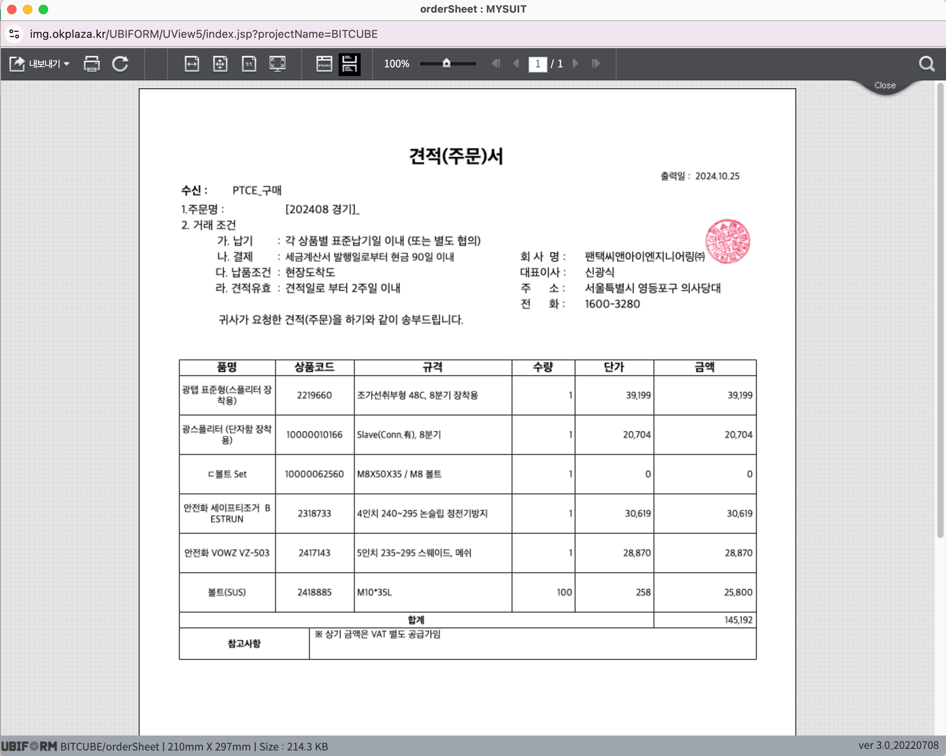
팝업화면
홈 > 장바구니
[장바구니1] 삭제시 장바구니에 포함된 상품이 모두 삭제됩니다. 삭제 하시겠습니까?
[장바구니 설정팝업]
장바구니 설정
✖
확인
취소
기본 장바구니는 삭제할 수 없으며, 최대 4개까지 추가 가능합니다.
장바구니 추가
장바구니 삭제시 장바구니에 속한 상품 삭제에 대한 컨펌창 호출
기본 장바구니 (대표)
장바구니 1
삭제
[장바구니 변경팝업]
장바구니 2
삭제
선택하신 장바구니로 이동하시겠습니까?
장바구니 선택
기본 장바구니 ▼
장바구니 변경
취소
저장
취소
[견적(주문)서 출력팝업]
[상품삭제 컨펌팝업]
선택하신 상품을 삭제 하시겠습니까?
확인
취소

Slide 10

팝업화면
홈 > 장바구니
1
popup title | X
2
안내문구 영역
3
검색조건명 #1
전체
검색조건명 #2
2024.11.01 📅
~
2024.11.01 📅
검색조건명 #3
검색어를 입력해 주세요.
검색조건명 #4
검색어를 입력해 주세요.
검색조건명 #5
검색어를 입력해 주세요.
검색조건명 #6
◯ 아니오 🔘 예
조회
4
5
총 00 건
30개씩 보기 v
button
button
6
7
column title #1 | column title #2 | column title #3 | column title #4 | column title #5 | column title #6
value
value
value
value
value
8
<<
<
1
2
3
4
5
⋯
>
>>
닫기

